Slide 1
LO SFRUTTAMENTO DELLE RISORSE IDRICHE IN ITALIA
archivio

Slide 2
LE CONSEGUENZE DELLA “SISTEMAZIONE IDRAULICA” DEI FIUMI

Slide 3
L’immagine illustra bene come arrivano, prevedibilissime, le ‘emergenze alluvioni’: costruendo strade, case e fabbriche troppo vicino ai fiumi.
La portata dei fiumi, soprattutto in Italia, soprattutto in epoca di cambiamento climatico e precipitazioni eccezionali sempre più frequenti, è molto variabile.
In una situazione naturale, il fiume si espande nei terreni circostanti quando l’acqua è abbondante e si ritira in buon ordine quando la stagione è più asciutta. Quando i terreni circostanti sono macchie, boschi, praterie o anche campi coltivati e boschi coltivati, il danno dell’alluvione, dal punto di vista umano, è modesto, spesso trascurabile, talvolta anche benefico (vedi le periodiche alluvioni del Nilo, come ci insegnano a scuola, che rendevano particolarmente fertili le coltivazioni degli antichi egiziani).
Quando invece si cementifica troppo vicino al fiume, con comode strade, belle villette e capannoni artigianali o industriali, come è avvenuto molto spesso in Italia, l’alluvione diventa un grosso problema e una periodica, prevedibile ‘emergenza’.

Slide 4
IL TERRITORIO CIRCOSTANTE
Con un’estensione che comprende e supera la fascia perifluviale, il territorio che circonda un fiume è costituito da tutto l’ambiente che si sviluppa intorno a esso. Può essere:
• Coperto da foreste e boschi
• Coperto da boschi o prati
• Con prati, pascoli e/o pochi arativi
• Con campi coltivati stabili e/o scarsi insediamenti urbani
• Costituito da aree urbanizzate e/o industrializzate
Insostenibile Italia, terra del dissesto idrogeologico
Fps 16/11/2021
Negli ultimi 50 anni gli eventi di frana e di inondazione hanno causato 1.947 morti, 69 dispersi, 2.534 feriti e 412.087 evacuati e senzatetto. Tra le principali cause, l’Istituto per la protezione e la ricerca ambientale (Ispra) annovera il “forte incremento delle aree urbanizzate, verificatosi a partire dal secondo dopoguerra, spesso in assenza di una corretta pianificazione territoriale”, unito all’abbandono delle aree rurali montane e collinari. Le superfici artificiali sono infatti passate “dal 2,7% negli anni ‘50 al 7,65% del 2017”.

Slide 5
Alluvioni: in Italia ad elevata pericolosità il 5,4% del territorio
Regioni e Ambiente 16/11/2021
Circa il 5,4% del territorio nazionale ricade in aree potenzialmente allagabili, secondo uno scenario di probabilità/pericolosità elevata e questa percentuale sale al 14% in caso di scenario di probabilità/pericolosità bassa. Nelle aree a pericolosità elevata risiede il 4,1% della popolazione nazionale e ricade il 7,8% dei beni culturali, valori che raggiungono rispettivamente il 20,6% e il 24,3% nelle aree potenzialmente allagabili con bassa probabilità. Il 7,4% dei comuni italiani ha almeno il 20% della superficie in area allagabile in caso di scenario di probabilità elevata.
L’intervento degli uomini sui fiumi italiani è diventato con gli anni sempre più intenso, tanto da modificare profondamente le loro caratteristiche e da mettere in pericolo il loro equilibrio naturale. Le trasformazioni più vistose derivano dalla cosiddetta sistemazione idraulica degli alvei fluviali: spesso infatti i corsi dei fiumi sono stati raddrizzati e le sponde, dopo essere state liberate dalla vegetazione spontanea, sono state cementificate; a volte anche il letto del fiume è stato abbassato di alcuni metri e ricoperto di cemento. Queste opere idrauliche sono state realizzate allo scopo di controllare meglio le portate dei fiumi e di impedire alluvioni e frane.
In realtà la cementificazione dei fiumi col tempo provoca conseguenze disastrose. Infatti le acque fluviali, chiuse tra sponde rigide e rettilinee, acquistano maggiore velocità e, in caso di piena, diventano più violente e pericolose. Per di più, con la costruzione di argini artificiali, le acque non possono più essere assorbite dalle zone poste ai fianchi del fiume che hanno proprio la funzione di impregnarsi delle acque eccedenti durante i periodi di piena.

Slide 6
L’INQUINAMENTO DELLE ACQUE SUPERFICIALI

Slide 7
Il fiume Sacco, che scende dai Monti Lepini, Prenestini ed Ernici, è il più inquinato d’Europa. Nel suo cammino il fiume incontra, a Colleferro, un polo metalmeccanico e chimico con produzioni militari.
L’Istituto Zooprofilattico Sperimentale di Lazio e Toscana solo nel 2005 scoprì, dopo vari controlli, che il latte di allevamenti lungo il Sacco era contaminato da betaesaclorocicloesano, un potente insetticida a base di cloro. I successivi controlli hanno rivelato che tutti i terreni lungo l’intera asta fluviale fino alla confluenza nel Liri erano contaminati. I fusti di insetticida che la Snia Bpd (azienda chimica italiana) aveva interrato in tre aree a ridosso del Sacco, col tempo si erano corrosi e il prodotto aveva contaminato le acque del fiume.

Slide 8
Roma: 12 scarichi non depurati versano direttamente nel Tevere
Abitare a Roma 20/06/2015
A Roma ci sono ben 12 scarichi non depurati che si gettano direttamente nel Tevere nei quartieri di Maglianella, Ponte Ladrone, Rebibbia, Cassia Veientana e Tor Crescenza, utenze corrispondenti addirittura a 40.000 cittadini, i cui reflui vanno nel Tevere non depurati, mentre in bolletta gli stessi cittadini pagano come tutti la depurazione.

Slide 9
I fiumi lombardi avvelenati dal glifosato: la diagnosi dell'università Statale
la Repubblica 08/07/2021
Le aree messe peggio sono quelle di Treviglio e Varese: nelle acque della Roggia di Vignola, il glifosato, il diserbante più usato in agricoltura, "arriva a sforare di otto volte i limiti previsti dalla legge". Dove scorrono il Seveso e l'Olona, l'Ampa, un composto legato all'evoluzione del glifosato, si trova in concentrazioni "anche duecento volte superiori". È una vera e propria mappa degli inquinanti che avvelenano i fiumi della regione, ma soprattutto i loro cocktail, quella che hanno disegnato i ricercatori dell'università Statale. Uno studio, da poco pubblicato su Nature-Scientific report, che "per la prima volta analizza in modo concreto e dettagliato il livello di inquinamento delle acque superficiali e profonde dei fiumi della Lombardia".
"L'Italia è il terzo Paese in Europa, dopo Francia e Spagna, per il consumo di pesticidi", ricordano i ricercatori nel testo. La Lombardia è una delle aree con i più alti tassi di produzione agricola non solo in Italia ma a livello europeo. E "l'intenso sfruttamento dei suoli agricoli si accompagna anche a un largo uso di pesticidi". Un dato che emerge anche dalle analisi dei dati dell'Arpa, dimostrando come insetticidi e pesticidi siano un importante fattore inquinante per le acque superficiali e sotterranee della regione (anche se quantità superiori ai limiti vengono segnalate molto meno in queste ultime).

Slide 10
IL TRATTAMENTO DELLE ACQUE REFLUE

Slide 11
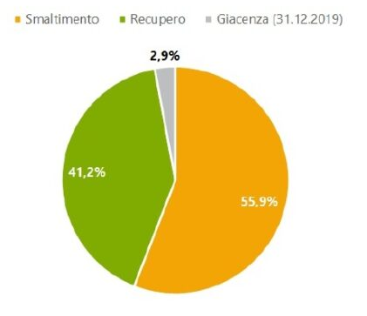
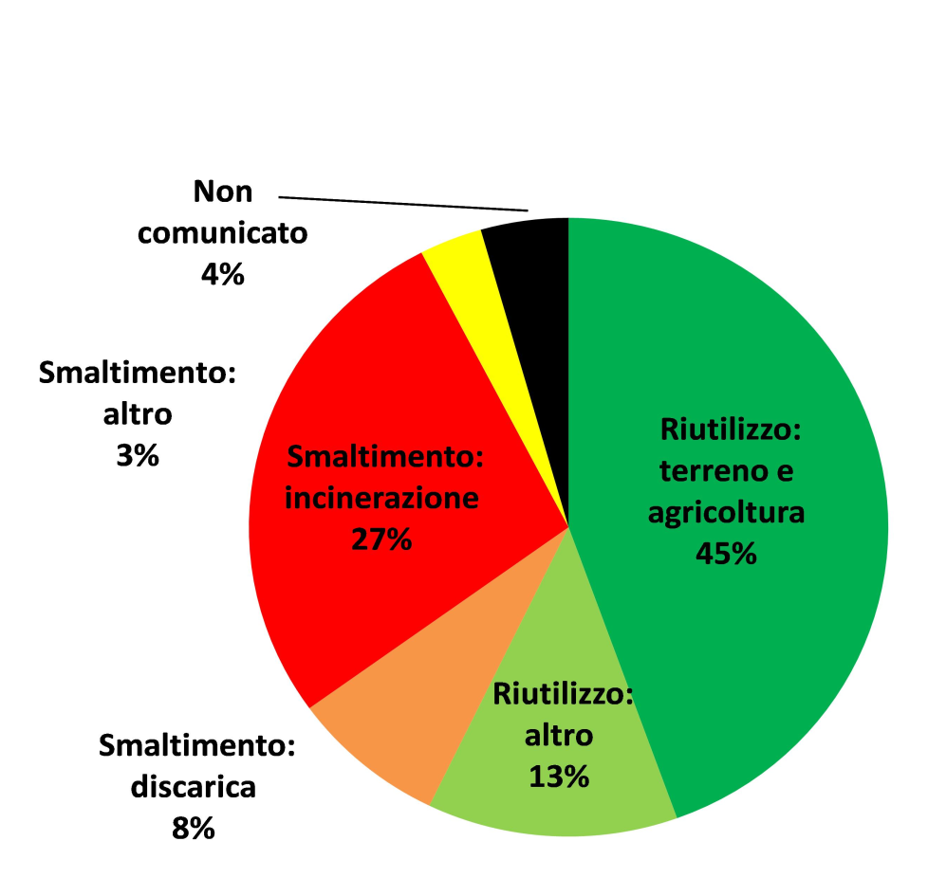
Riutilizzo dei fanghi di depurazione in EU 2014
Riutilizzo dei fanghi di depurazione in Italia 2019

Slide 14
Comuni privi di servizio
pubblico di depurazione.
Anno 2015

Slide 15
LE ACQUE SOTTERRANEE

Slide 16
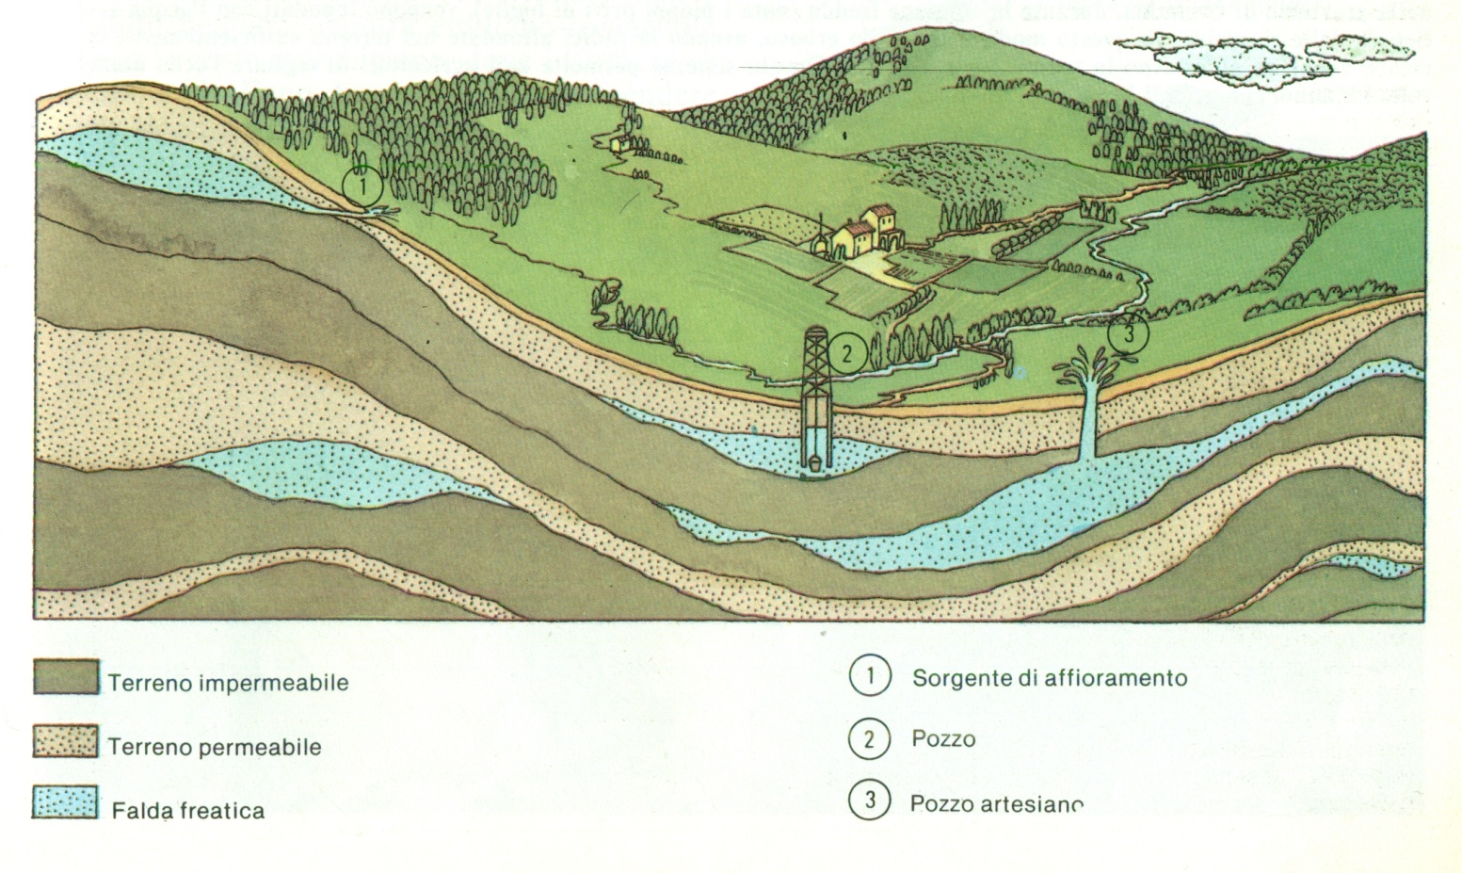
Nel disegno, che riproduce lo spaccato di una zona collinare, sono ben evidenti le falde freatiche, una delle quali affiora in superficie dando vita a una sorgente spontanea (1). Ma gli uomini, fin dai tempi più antichi, hanno saputo prelevare acqua anche dalle falde non affioranti, scavando nel terreno pozzi, talora profondi (2). Solo in tempi recenti sono stati costruiti pozzi artesiani (3) attraverso i quali l’acqua, compressa tra due strati impermeabili, sale spontaneamente in superficie.

Slide 17
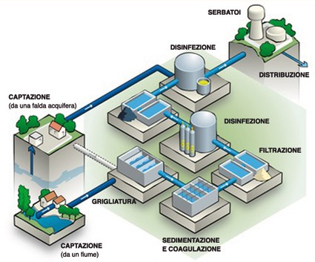

Slide 18
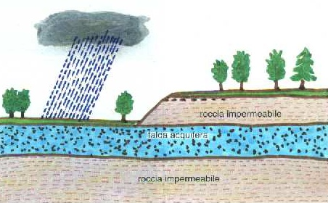

Slide 19
CONSUMI E PERDITE

Slide 21
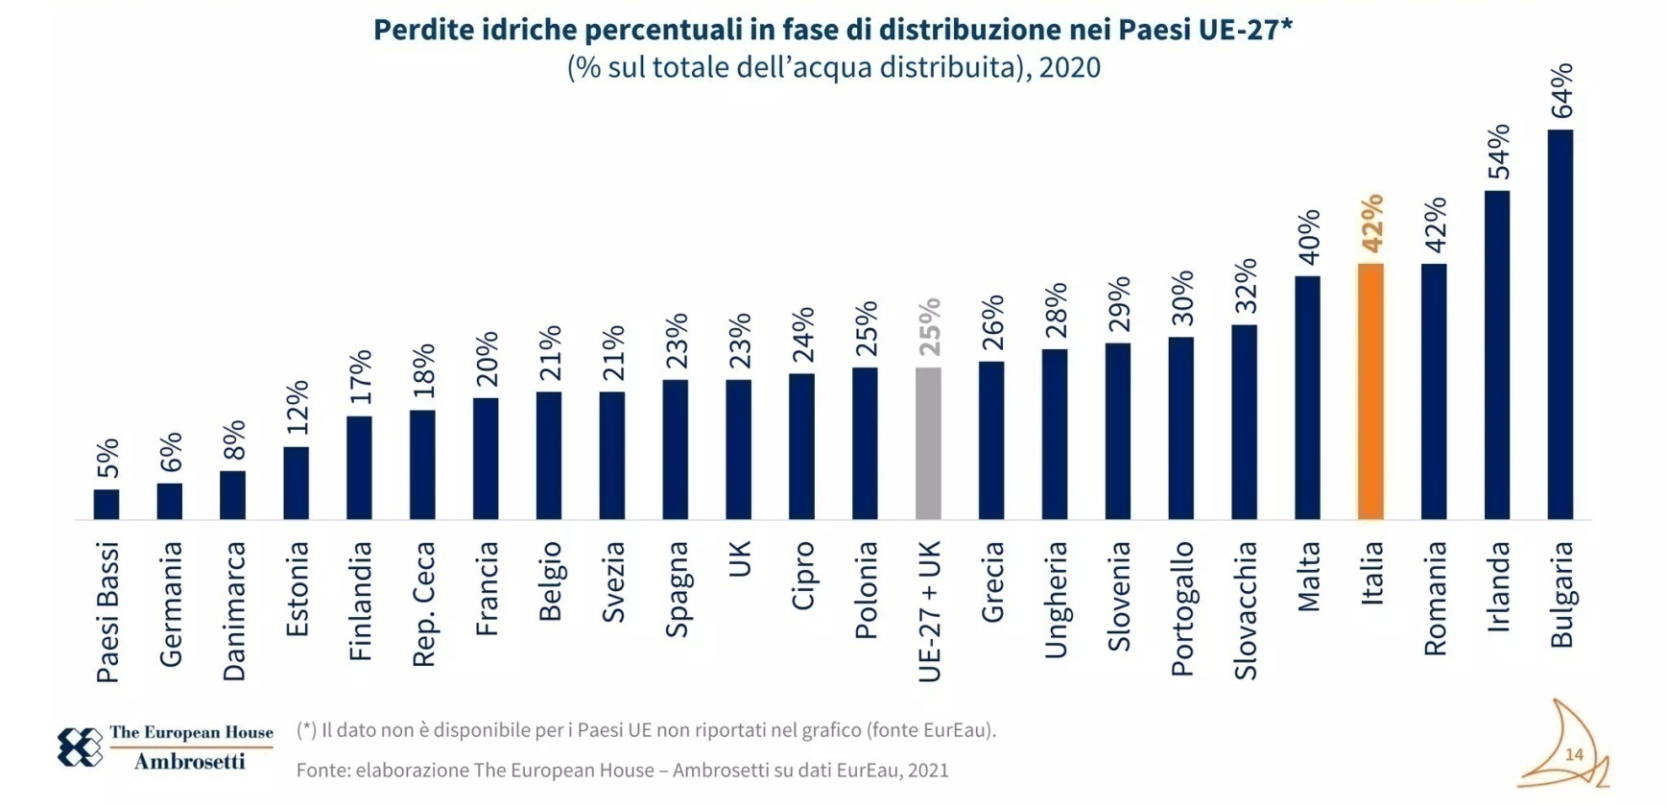

Slide 22
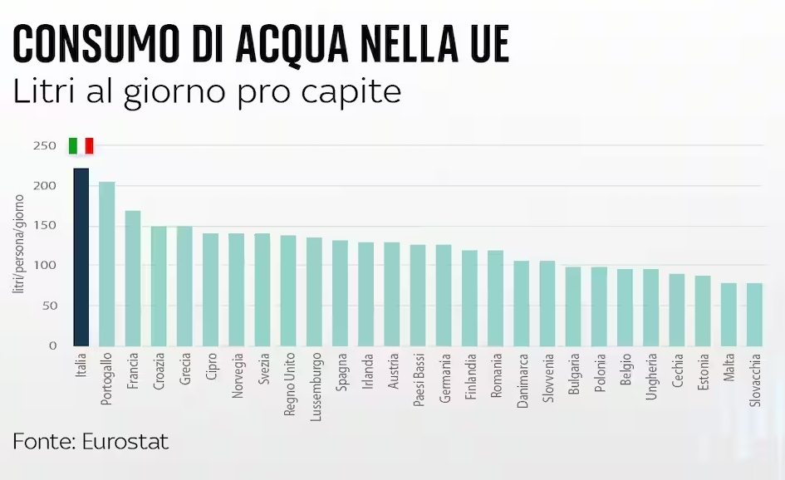

Slide 24
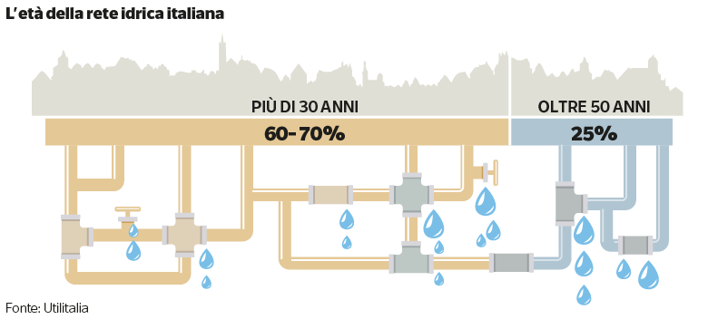

Slide 27
LA DIMINUZIONE DELLE RISORSE IDRICHE

Slide 28
Negli ultimi 30 anni (1991-2020) la disponibilità di acqua si è ridotta in Italia del 19% rispetto al trentennio 1921-1950.

Slide 29
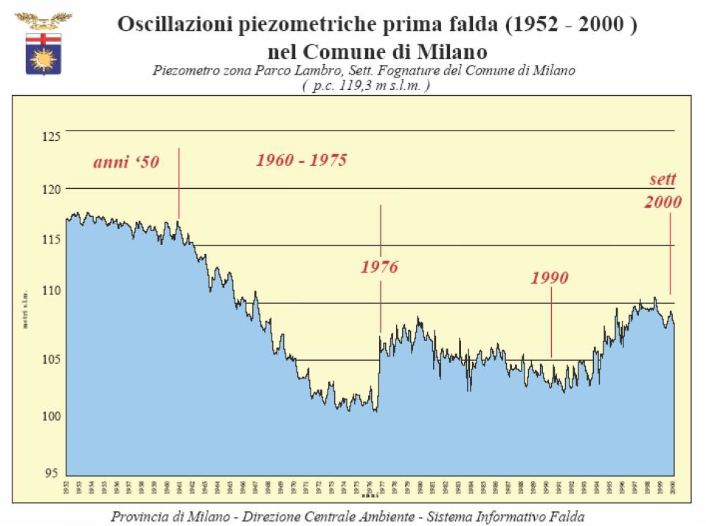

Slide 30
COME RIDURRE I CONSUMI

Slide 31
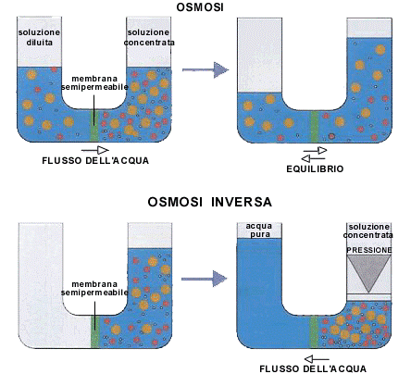

Slide 32
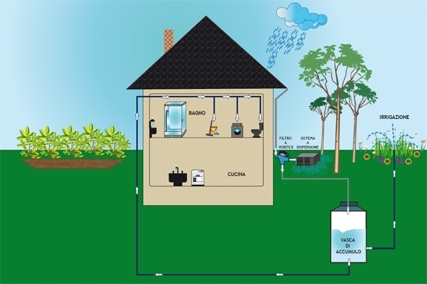

Slide 33
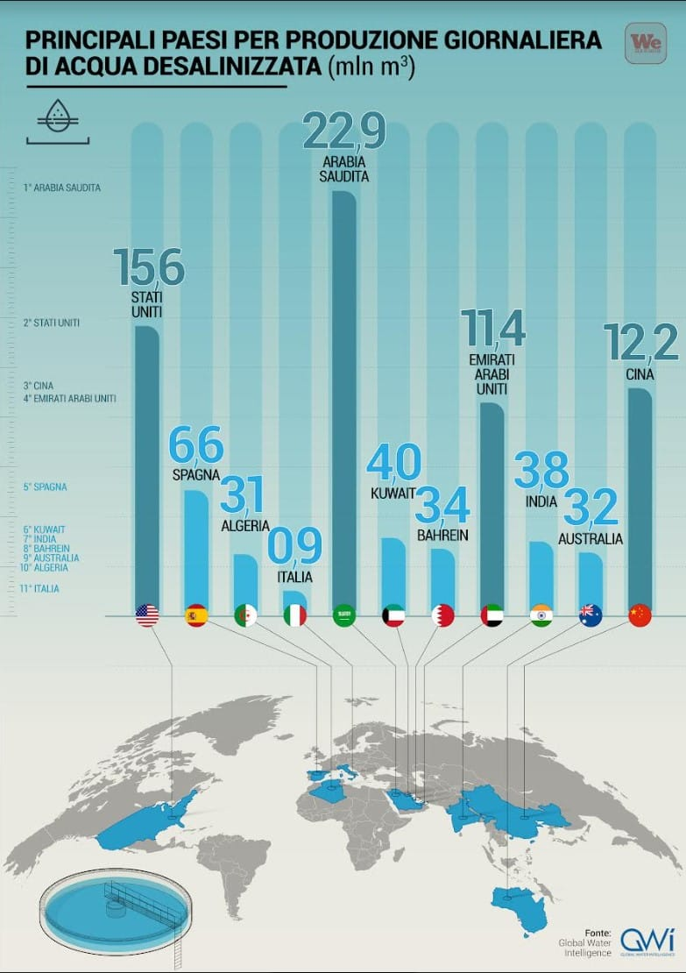

Slide 34
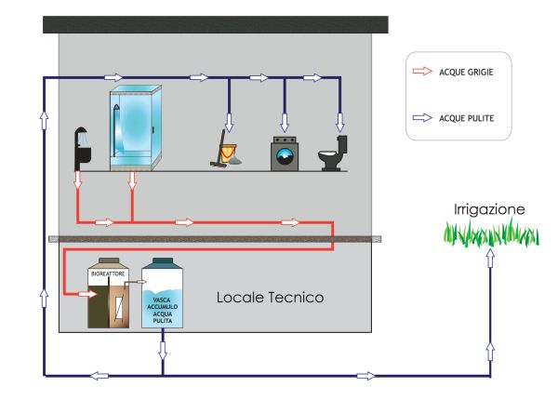

Slide 35
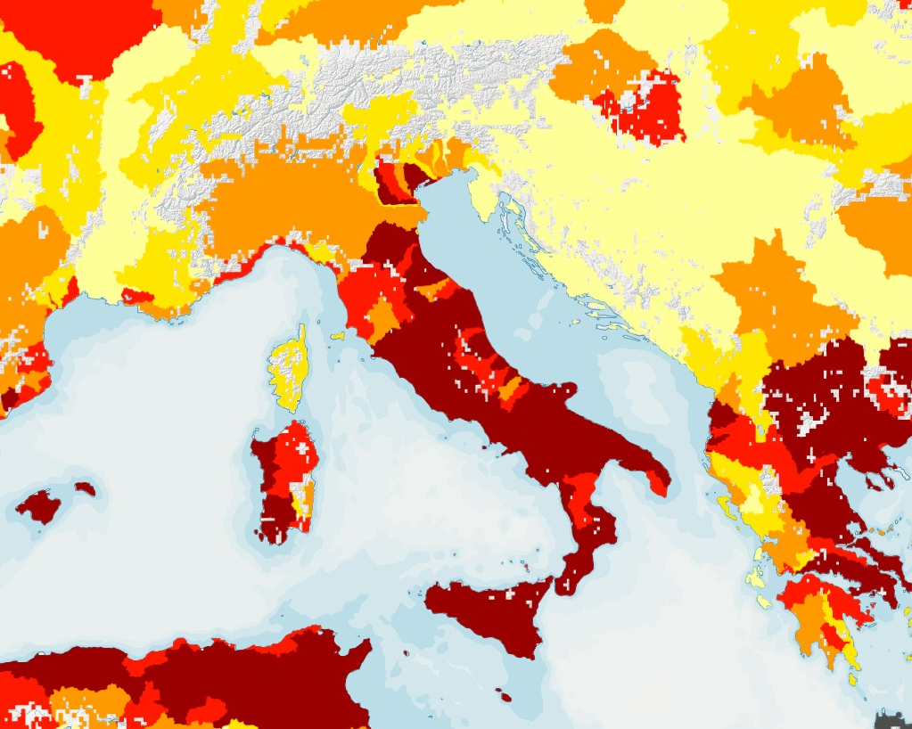

Slide 36
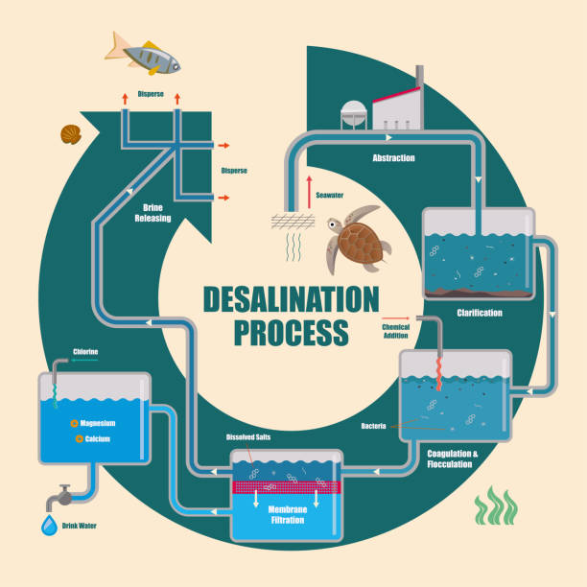

Slide 37
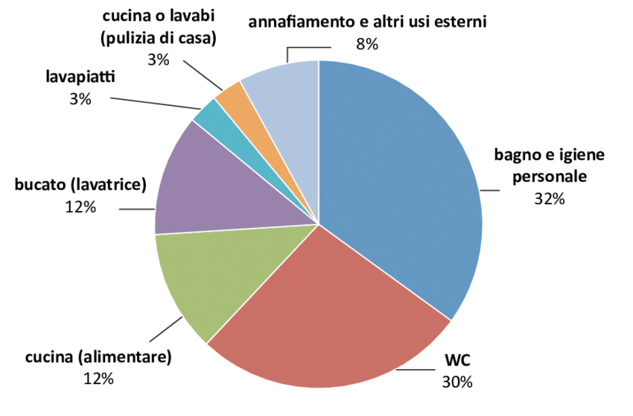
Ripartizione dei Consumi idrici domestici

Slide 38
L’INQUINAMENTO DELLE ACQUE SOTTERRANEE

Slide 39
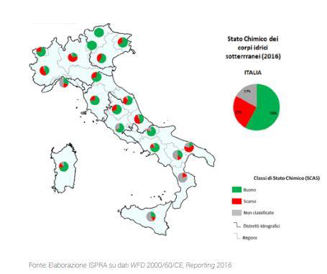

Slide 40
